Slide 1
RENDICIÓN DE CUENTAS EMPRESA SERVICIOS PÚBLICOS DE FRONTINO VIGENCIA 2020

Slide 2
EMPRESA DE SERVICIOS PÚBLICOS DE FRONTINO NIT. 811019874-6 ESTADO DE RESULTADOS AL 30 DE NOVIEMBRE DE 2020 (Cifras en expresadas pesos) (Presentación por cuentas)
 |  | 2020
 |  | NOVIEMBRE
 | INGRESOS OPERACIONALES | 2.164.642.213
42 | VENTA DE BIENES | 18.142.761
4210 | BIENES COMERCIALIZADOS | 18.142.761
43 | VENTA DE SERVICIOS | 1.721.275.279
4321 | SERVICIO DE ACUEDUCTO | 673.840.842
4322 | SERVICIO DE ALCANTARILLADO | 498.545.034
4323 | SERVICIO DE ASEO | 548.889.403
4395 | DEVOLUCIONES, REBAJAS Y DESCUENTOS EN VENTA DE SERVICIOS (DB) | 0
44 | TRANSFERENCIAS Y SUBVENCIONES | 425.224.173
4430 | SUBVENCIONES | 425.224.173
 | COSTOS DE VENTAS | 1.464.049.552
63 | COSTO DE VENTAS DE SERVICIOS | 1.464.049.552
6360 | SERVICIOS PÚBLICOS | 1.464.049.552
636002 | Acueducto | 758.999.360
636003 | Alcantarillado | 247.988.988
636004 | Aseo | 457.061.205

Slide 3
EMPRESA DE SERVICIOS PÚBLICOS DE FRONTINO NIT. 811019874-6 ESTADO DE RESULTADOS AL 30 DE NOVIEMBRE DE 2020 (Cifras en expresadas pesos) (Presentación por cuentas)
 | GASTOS OPERACIONALES |  |  | 530.987.545
51 | DE ADMINISTRACIÓN Y OPERACIÓN |  |  | 502.488.722
5101 | SUELDOS Y SALARIOS |  |  | 169.645.744
5103 | CONTRIBUCIONES EFECTIVAS |  |  | 23.120.006
5107 | PRESTACIONES SOCIALES |  |  | 41.186.321
5108 | GASTOS DE PERSONAL DIVERSOS |  |  | 3.992.871
5111 | GENERALES |  |  | 209.086.830
5120 | IMPUESTOS, CONTRIBUCIONES Y TASAS |  |  | 55.456.951
53 | DETERIORO, DEPRECIACIONES, AMORTIZACIONES Y PROVISIONES |  |  | 16.620.726
5360 | DEPRECIACIÓN DE PROPIEDADES, PLANTA Y EQUIPO |  |  | 14.120.726
5366 | AMORTIZACIÓN DE ACTIVOS INTANGIBLES |  |  | 2.500.000
54 | AMORTIZACIÓN DE ACTIVOS INTANGIBLES |  |  | 11.878.097
5424 | AMORTIZACIÓN DE ACTIVOS INTANGIBLES |  |  | 11.878.097
 | UTILIDAD OPERACIONAL |  |  | 169.605.116
48 | OTROS INGRESOS |  |  | 15.737.995
4808 | INGRESOS DIVERSOS |  |  | 15.737.995
58 | OTROS GASTOS |  |  | 84.379.808
5802 | COMISIONES |  |  | 50.979.591
5804 | FINANCIEROS |  |  | 24.399.965
5890 | GASTOS DIVERSOS |  |  | 9.000.252
 | UTILIDAD DEL EJERCICIO |  |  | 100.963.303

Slide 4
EMPRESA DE SERVICIOS PÚBLICOS DE FRONTINO NIT. 811019874-6 ESTADO DE SITUACIÓN FINANCIERA AL 30 DE NOVIEMBRE DE 2020 (Cifras en expresadas pesos) (Presentación por cuentas)
1 | ACTIVOS |  | 5.828.489.287
 | ACTIVO CORRIENTE |  | 405.671.870
11 | EFECTIVO Y EQUIVALENTES AL EFECTIVO |  | 139.263.064
1105 | CAJA |  | 800.000
1110 | DEPÓSITOS EN INSTITUCIONES FINANCIERAS |  | 138.463.064
1132 | EFECTIVO DE USO RESTRINGIDO |  | 0
13 | CUENTAS POR COBRAR |  | 215.135.542
1317 | PRESTACIÓN DE SERVICIOS |  | 2.828
1318 | PRESTACIÓN DE SERVICIOS PÚBLICOS |  | 184.050.231
1324 | SUBVENCIONES POR COBRAR |  | 0
1384 | OTRAS CUENTAS POR COBRAR |  | 8.258.201
1385 | CUENTAS POR COBRAR DE DIFÍCIL RECAUDO |  | 50.807.585
1386 | DETERIORO ACUMULADO DE CUENTAS POR COBRAR (CR) |  | -27.983.303
15 | INVENTARIOS |  | 51.273.264
1514 | MATERIALES Y SUMINISTROS |  | 51.273.264

Slide 5
EMPRESA DE SERVICIOS PÚBLICOS DE FRONTINO NIT. 811019874-6 ESTADO DE SITUACIÓN FINANCIERA AL 30 DE NOVIEMBRE DE 2020 (Cifras en expresadas pesos) (Presentación por cuentas)
1 | ACTIVOS | 5.828.489.287
 | ACTIVO NO CORRIENTE | 5.422.817.417
16 | PROPIEDADES, PLANTA Y EQUIPO | 5.285.210.905
1605 | TERRENOS | 2.242.265.589
1615 | CONSTRUCCIONES EN CURSO | 187.079.381
1635 | BIENES MUEBLES EN BODEGA | 0
1640 | EDIFICACIONES | 286.081.345
1645 | PLANTAS, DUCTOS Y TÚNELES | 2.429.465.898
1650 | REDES, LÍNEAS Y CABLES | 2.364.360.969
1655 | MAQUINARIA Y EQUIPO | 117.791.263
1665 | MUEBLES, ENSERES Y EQUIPO DE OFICINA | 27.426.730
1670 | EQUIPOS DE COMUNICACIÓN Y COMPUTACIÓN | 28.459.560
1675 | EQUIPOS DE TRANSPORTE, TRACCIÓN Y ELEVACIÓN | 691.758.170
1680 | EQUIPOS DE COMEDOR, COCINA, DESPENSA Y HOTELERÍA | 437.600
1685 | DEPRECIACIÓN ACUMULADA DE PROPIEDADES, PLANTA Y EQUIPO (CR) | -3.089.915.600
19 | OTROS ACTIVOS | 137.606.512
1905 | BIENES Y SERVICIOS PAGADOS POR ANTICIPADO | 22.102.512
1906 | AVANCES Y ANTICIPOS ENTREGADOS | 0
1907 | ANTICIPOS, RETENCIONES Y SALDOS A FAVOR POR IMPUESTOS Y CONTRIBUCIONES | 115.379.000
1908 | RECURSOS ENTREGADOS EN ADMINISTRACIÓN | 1.000.000
1970 | ACTIVOS INTANGIBLES | 48.500.000
1975 | AMORTIZACIÓN ACUMULADA DE ACTIVOS INTANGIBLES (CR) | -49.375.000
 | TOTAL ACTIVOS | 5.828.489.287

Slide 6
EMPRESA DE SERVICIOS PÚBLICOS DE FRONTINO NIT. 811019874-6 ESTADO DE SITUACIÓN FINANCIERA AL 30 DE NOVIEMBRE DE 2020 (Cifras en expresadas pesos) (Presentación por cuentas)
 | PASIVO CORRIENTE | 813.396.224
24 | CUENTAS POR PAGAR | 657.594.608
2401 | Adquisición de bienes y servicios nacionales | -6.161.240
2407 | Recursos a favor de terceros | 88.888.225
2424 | Descuentos de nómina | 3.348.118
2436 | Retención en la fuente e impuesto de timbre | 8.542.758
2440 | Administración y prestación de servicios de salud | 244.389.115
2460 | Otras cuentas por pagar | 318.587.633
25 | BENEFICIOS A LOS EMPLEADOS A CORTO PLAZO | 143.837.422
2511 | Beneficios a los empleados a corto plazo | 143.837.422
29 | OTROS PASIVOS | 11.964.194
2902 | RECURSOS RECIBIDOS EN ADMINISTRACIÓN | 11.964.194
 | PASIVO NO CORRIENTE | 326.119.095
23 | PRÉSTAMOS POR PAGAR | 326.119.095
2314 | Financiamiento interno de largo plazo | 326.119.095
 | TOTAL PASIVOS | 1.139.515.319

Slide 7
EMPRESA DE SERVICIOS PÚBLICOS DE FRONTINO NIT. 811019874-6 ESTADO DE SITUACIÓN FINANCIERA AL 30 DE NOVIEMBRE DE 2020 (Cifras en expresadas pesos) (Presentación por cuentas)
3 | PATRIMONIO | 4.688.973.967
32 | PATRIMONIO DE LAS EMPRESAS | 4.688.973.967
3208 | CAPITAL FISCAL | 545.415.813
3225 | RESULTADOS DE EJERCICIOS ANTERIORES | 4.042.594.852
3230 | RESULTADO DEL EJERCICIO | 100.963.303
 | TOTAL PASIVO Y PATRIMONIO | 5.828.489.287
 |  | 0
9 | CUENTAS DE ORDEN ACREEDORAS | -637.175.266
91 | PASIVOS CONTINGENTES | -318.587.633
9120 | Litigios y mecanismos alternativos de solución de conflictos | -318.587.633
99 | ACREEDORAS POR CONTRA (DB) | -318.587.633
9905 | Pasivos contingentes por contra (db) | -318.587.633

Slide 8
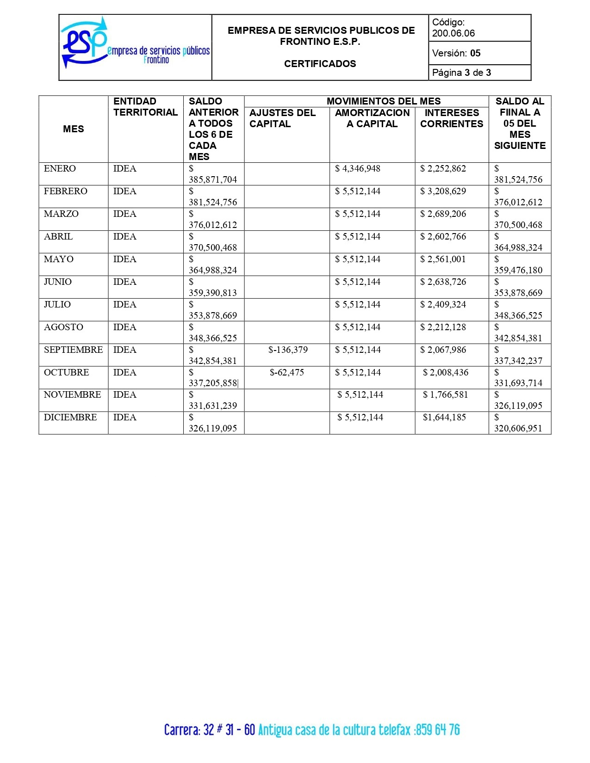
DEUDA PUBLICA 2020

Slide 9
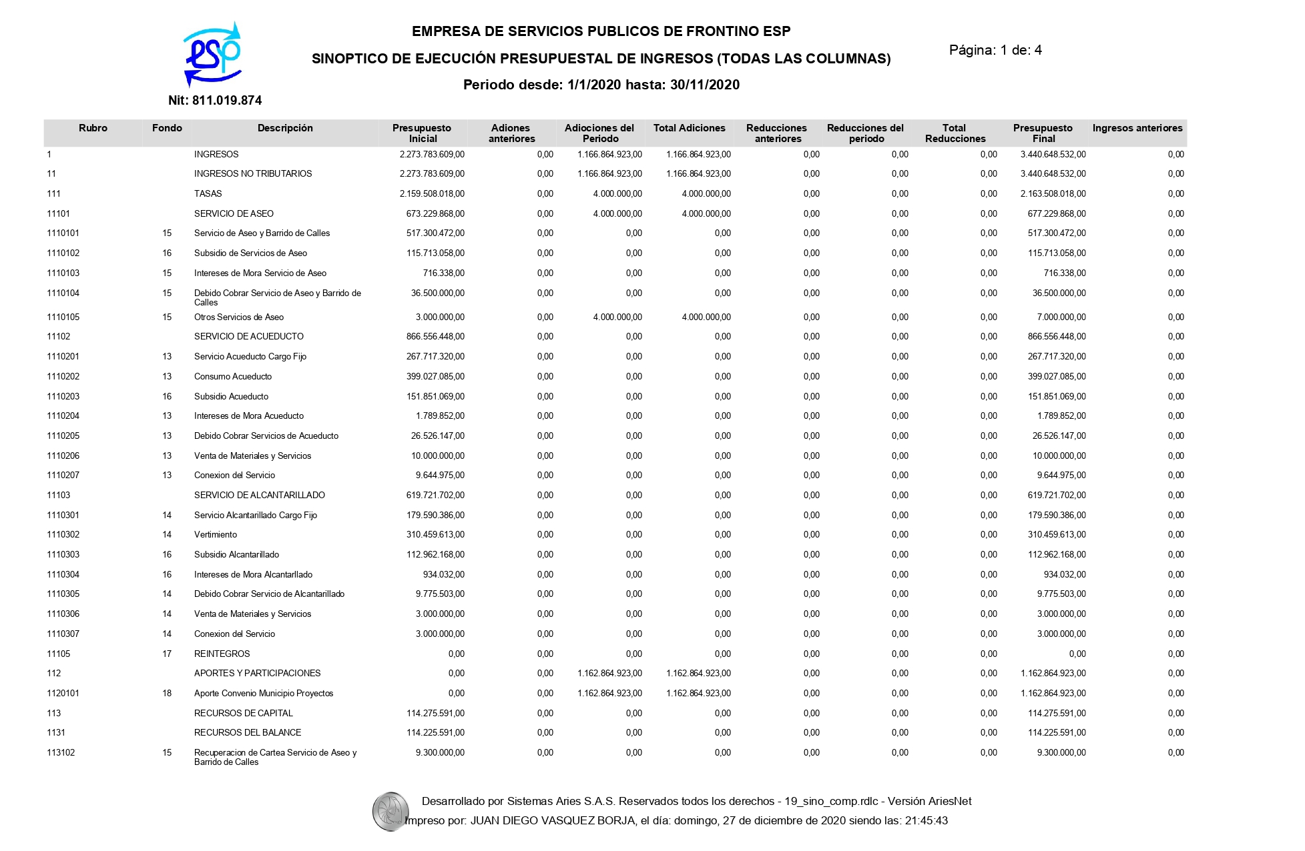

Slide 10
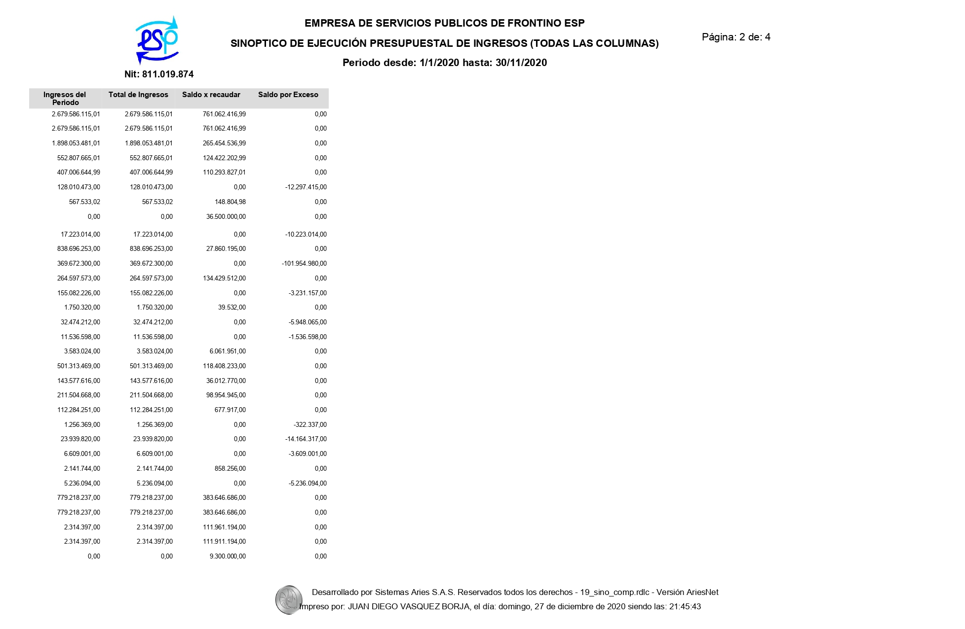

Slide 11
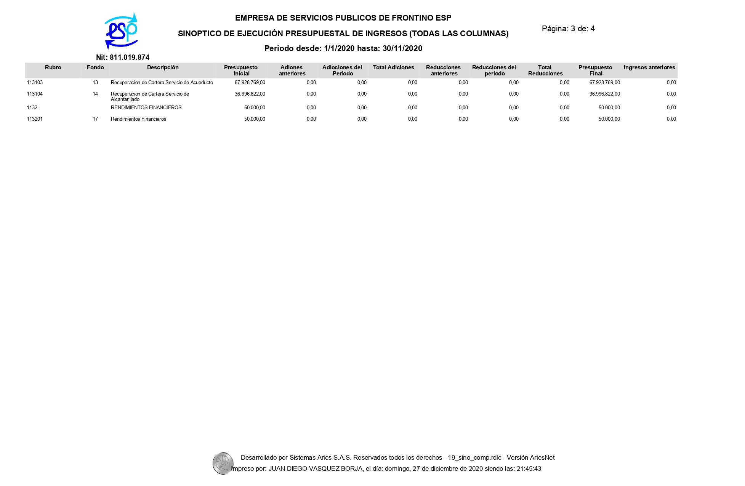

Slide 13
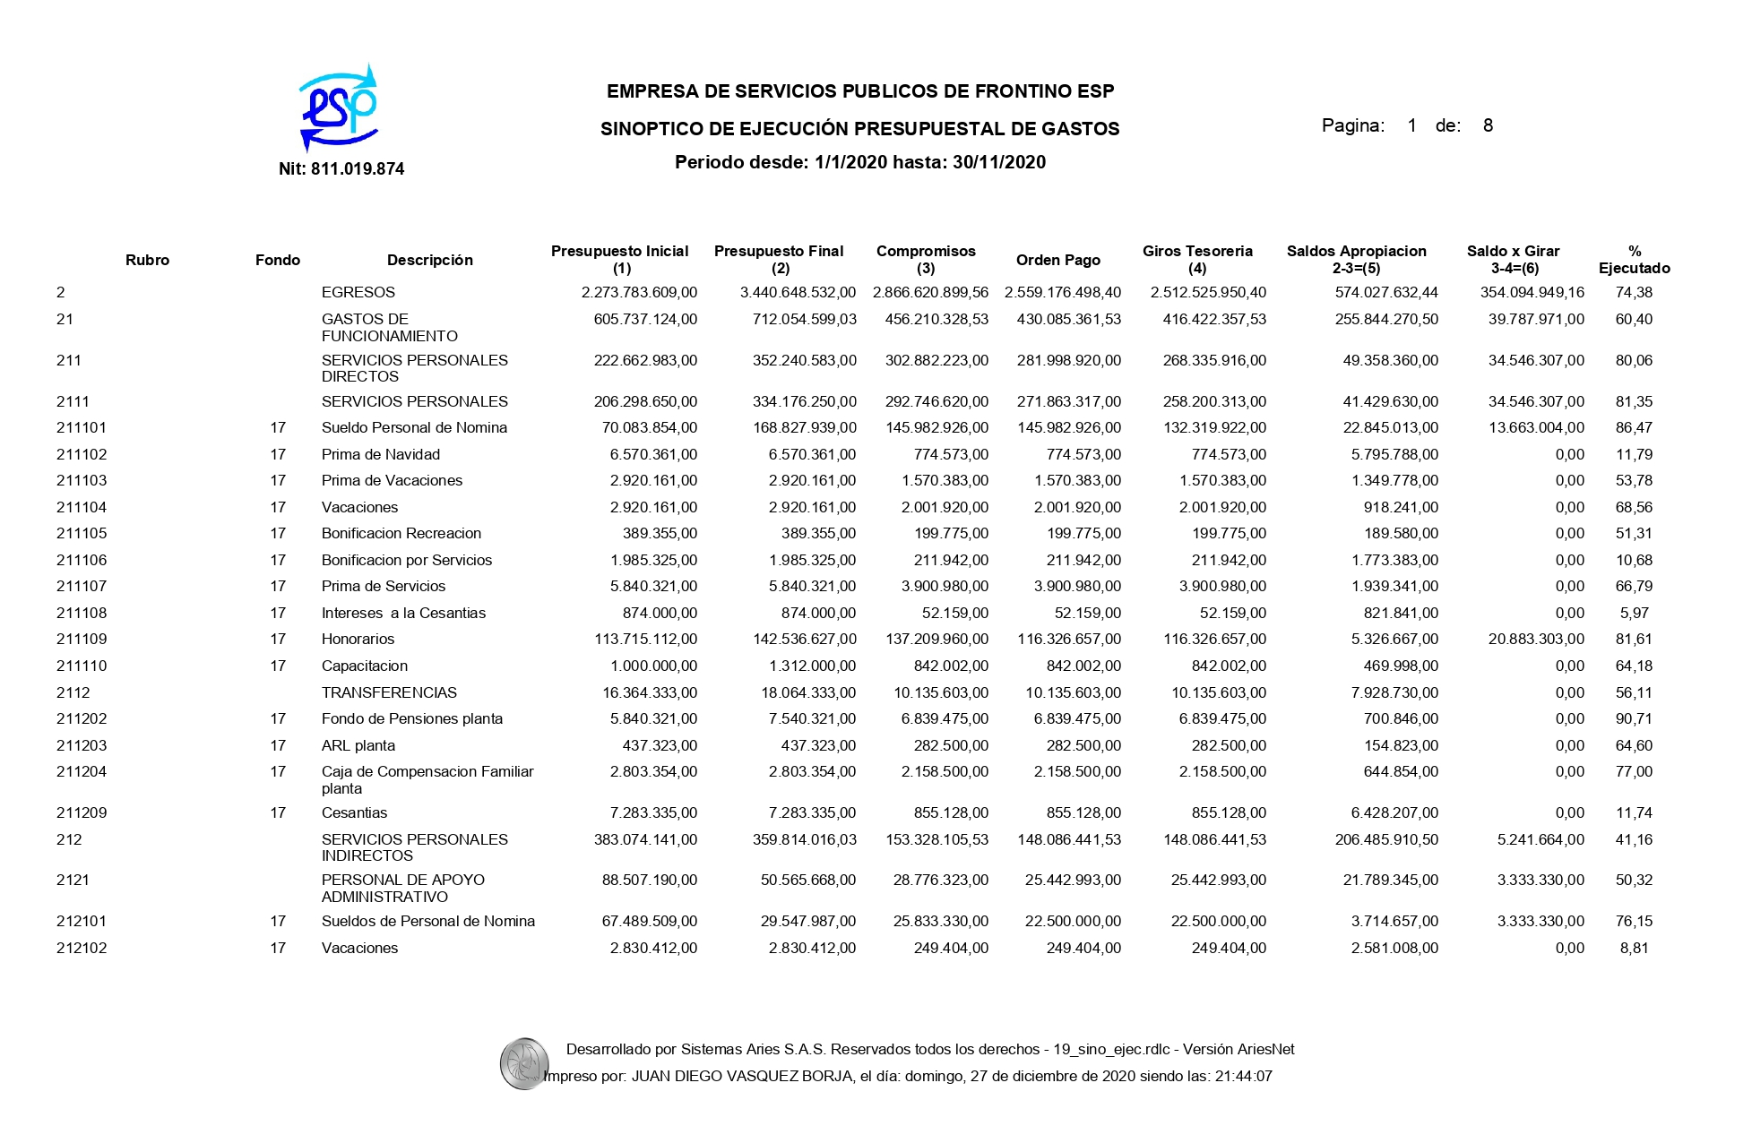

Slide 14
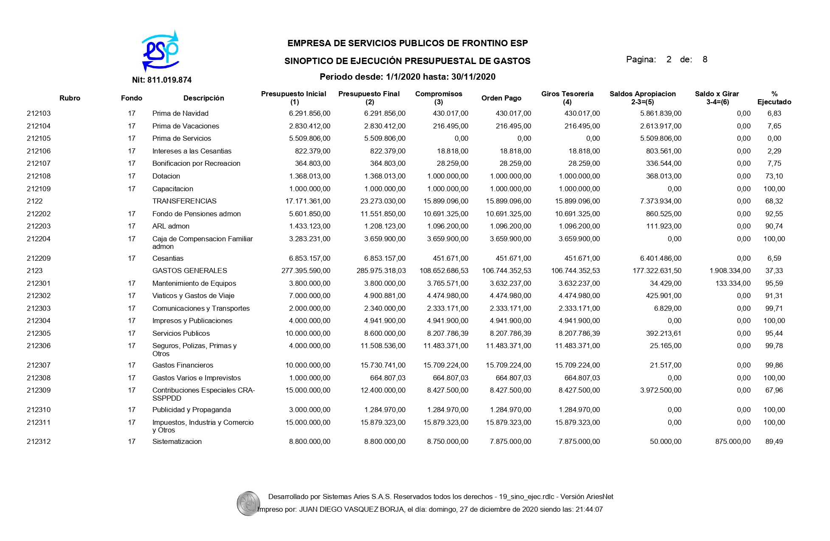

Slide 15
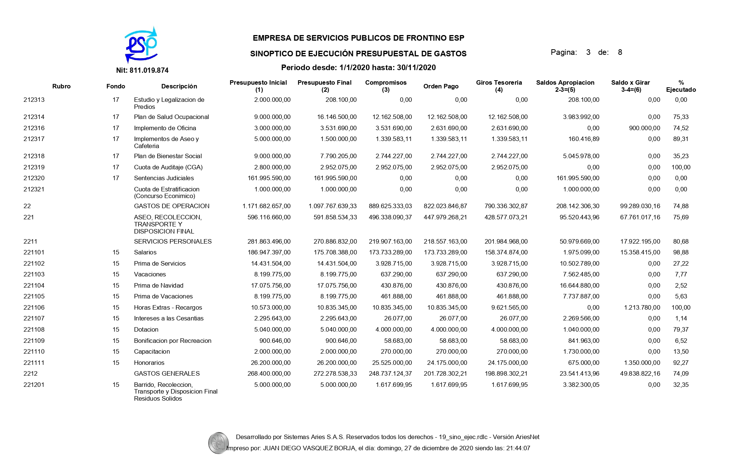

Slide 16
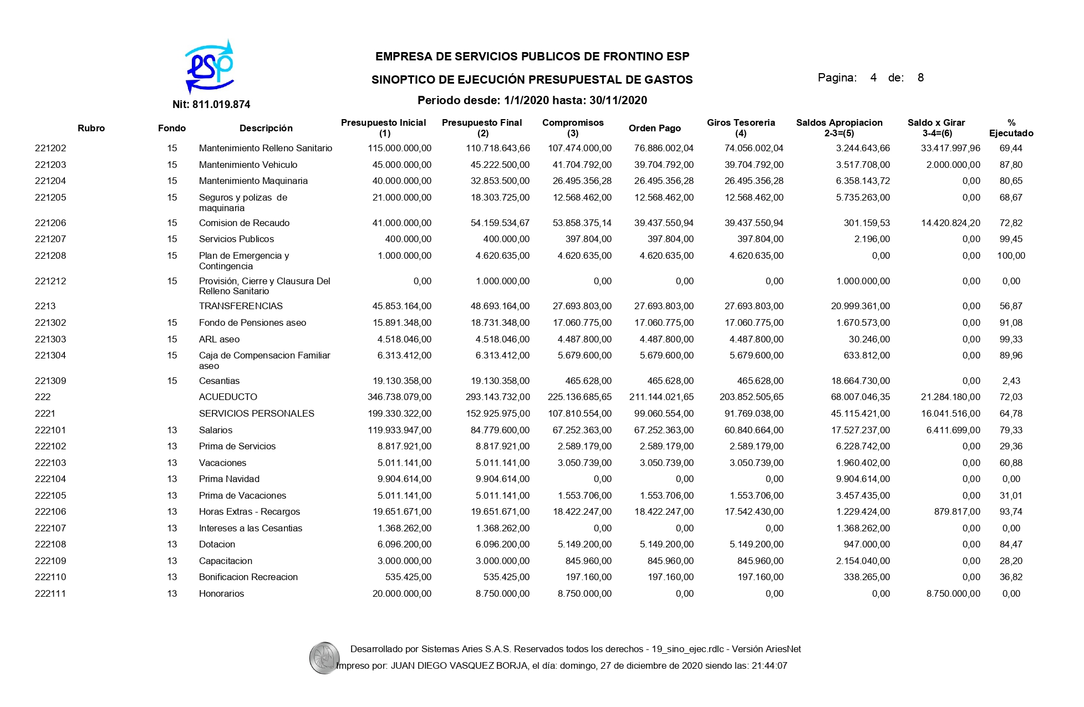

Slide 17
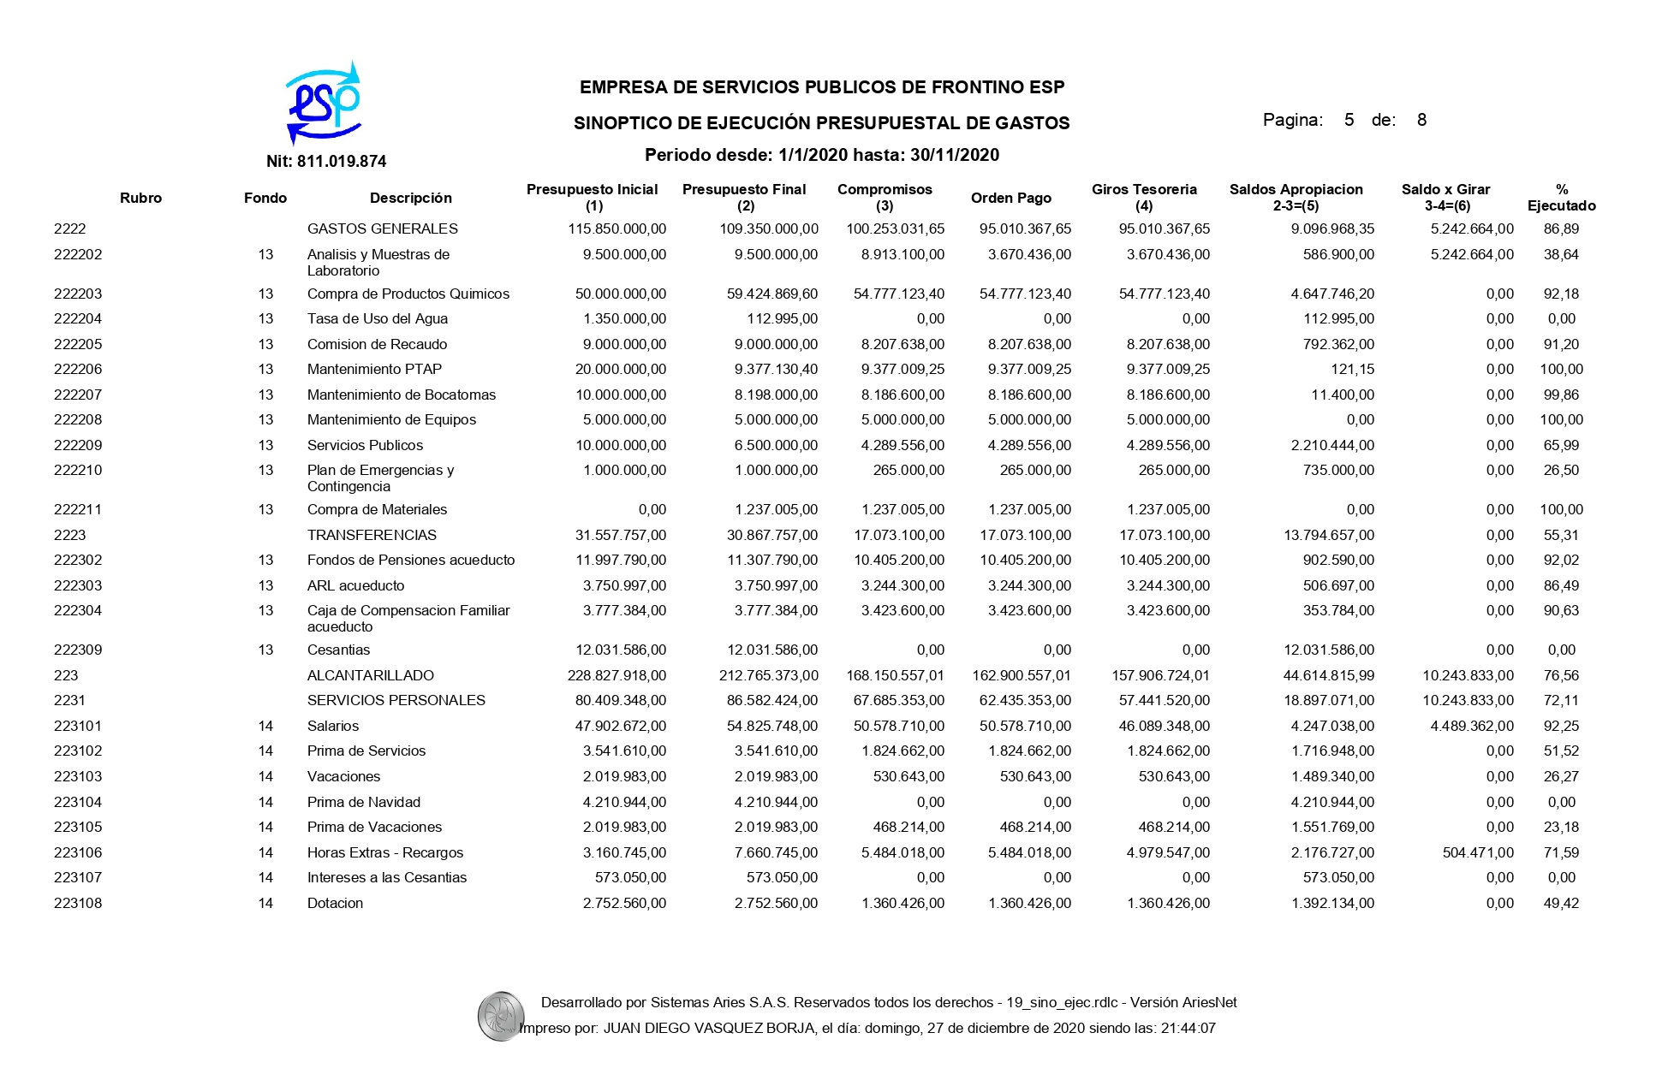

Slide 18
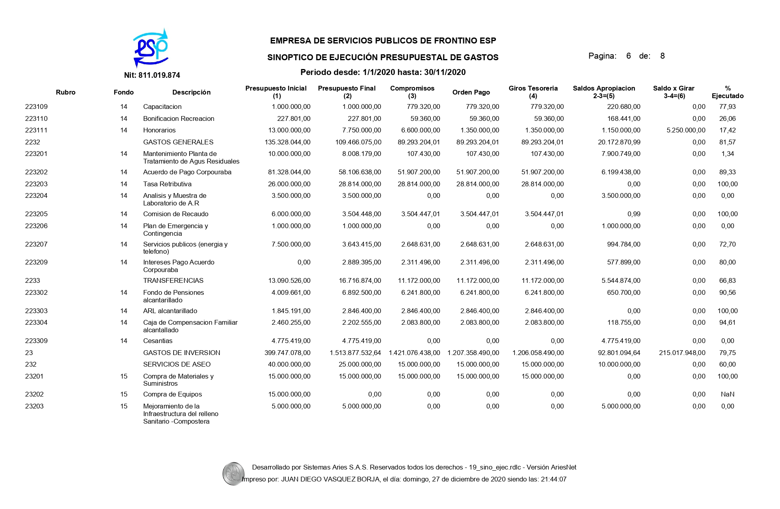

Slide 19
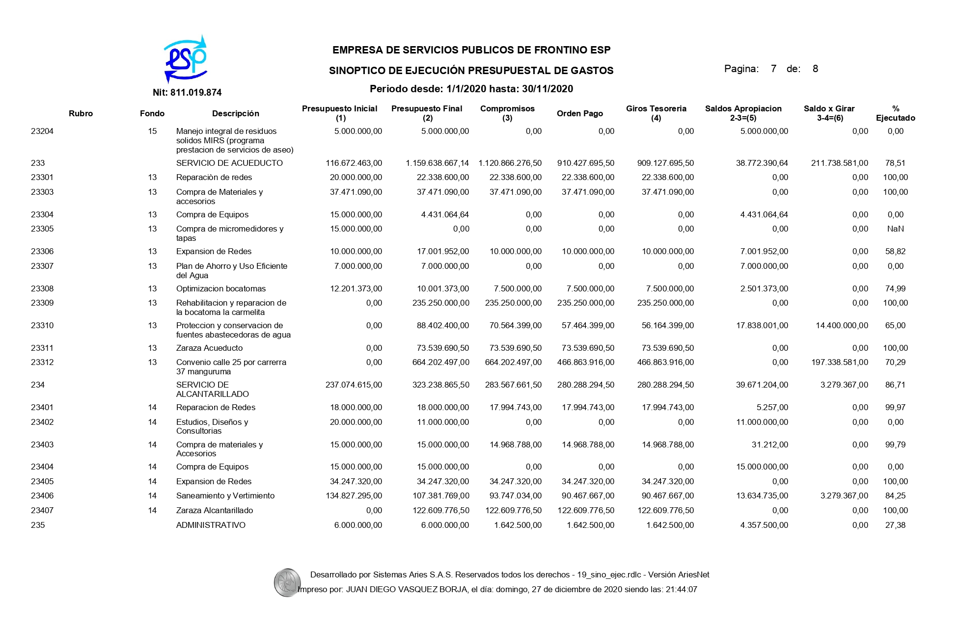

Slide 20
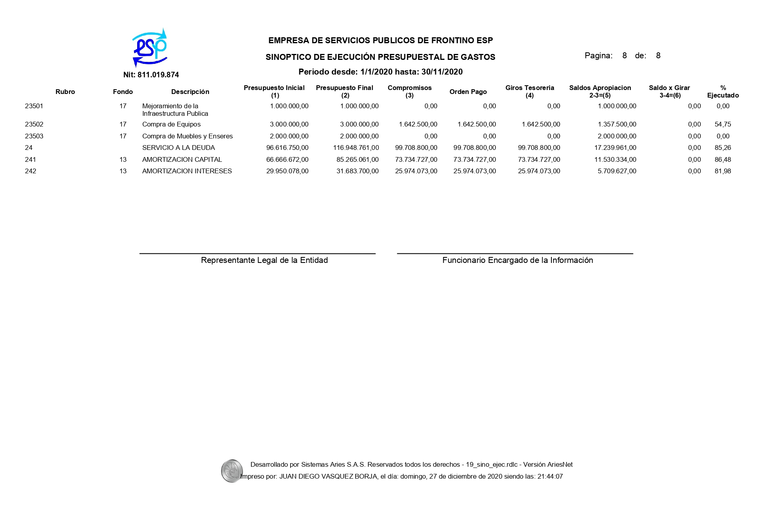

Slide 21
PLANTA DE PERSONAL
PERSONAL | VINCULACIÓN | Número de plazas
Gerente | Libre Nombramiento y Remoción | 1
Tesorero | Libre Nombramiento y Remoción | 1
Gestor SST | Contrato de Trabajo | 1
Gestor Ambiental | Contrato de Trabajo | 1
Auxiliar Administrativa | Contrato de Trabajo | 1
Auxiliar PQRS | Contrato de trabajo | 1
Coordinador triple AAA | Contrato de trabajo | 1
Guardabosques | Contrato de trabajo | 2
Operario PTAR | Contrato de Trabajo | 1
Operario PTAP | Contrato de trabajo | 4
Personal de Barrido y Recolección y lectura | Contrato de trabajo | 14
Fontaneros | Contrato de Trabajo | 3
Conductor | Contrato de Trabajo | 1

Slide 22
Contratos realizados
Dentro de la Tipología de contratos ejecutados durante la vigencia se obtiene la siguiente información:
TIPO DE CONTRATO | CANTIDAD
Prestación de Servicios | 41
Contratos de Obra | 5
Contratos de Suministro | 6
Convenios Interadministrativos | 7
Otros | 1

Slide 23
Contrato co-2020-02-001
OBJETO | REHABILITACIÓN Y REPARACIÓN DE LA BOCATOMA UBICADA EN LA QUEBRADA LA CARMELITA DEL MUNICIPIO DE FRONTINO-ANTIOQUIA
VALOR | $250,250,000.00 Peso Colombiano
RECURSOS | COFINANCIADO POR EL MUNICIPIO DE FRONTINO

Slide 24
CONTRATO CO- 2020-02-002
OBJETO | CONSTRUCCIÓN Y MANTENIMIENTO DE REDES DE ACUEDUCTO Y ALCANTARILLADO DE CALLE 17 ENTRE LA CARRERA 34 Y PROYECCIÓN DE LA 33, DEL BARRIO MANGURUMA DE FRONTINO-ANTIOQUIA
VALOR | $ 115,411,140
RECURSOS | RECURSOS EN SU TOTALIDAD DE LA ESP-FRONTINO
OBJETO
REHABILITACIÓN Y REPARACIÓN DE LA BOCATOMA UBICADA EN LA QUEBRADA LA OBJETO
REHABILITACIÓN Y REPARACIÓN DE LA BOCATOMA UBICADA EN LA QUEBRADA LA CARMELITA DEL MUNICIPIO DE FRONTINO-ANTIOQUIA

Slide 25
CONTRATO CO 2020-03-01
OBJETO | AMPLIACIÓN, MANTENIMIENTO Y ADECUACIÓN DE LAS REDES DE ACUEDUCTO Y ALCANTARILLADO EN EL SECTOR LA ZARAZA DEL MUNICIPIO DE FRONTINO, ASI COMO LA CONSTRUCCIÓN DE PAVIMENTO RÍGIDO EN LA ZONA DE INTERVENCIÓN Y CONSTRUCCIÓN DE MURO DE CONTENCIÓN.
VALOR | $ 181,842,914
RECURSOS | COFINANCIADO POR EL MUNICIPIO DE FRONTINO

Slide 26
CONTRATO CO 2020-08-001
OBJETO | ADECUACIÓN Y MANEJO DE LAS REDES DE ACUEDUCTO Y ALCANTARILLADO CON LA PAVIMENTACIÓN EN LAS VÍAS DE LA CARRERA 37 ENTRE CALLES 24 Y 25 Y CALLE 25 ENTRE CARRERAS 36 Y 37-SECTOR I.E. AGROPECUARIO PEDRO ANTONIO ELEJALDE DEL MUNICIPIO DE FRONTINO-ANTIOQUIA
VALOR | $667.481.864
RECURSOS | COFINANCIADO POR EL MUNICIPIO DE FRONTINO

Slide 27
CONTRATO CO 2020-11-04
OBJETO | CONVENIO INTERADMINISTRATIVO PARA LA EXPANSION DE REDES DE ACUEDUCTO EN EL SECTOR JUAN XXIII Y VEREDA LAS CRUCES ZONA RURAL DEL MUNICIPIO DE FRONTINO ANTIOQUIA
VALOR | $ 7,001,952
RECURSOS | COFINANCIADO POR EL MUNICIPIO DE FRONTINO

Slide 28
Procesos judiciales 2020
Durante la vigencia 2020, la Empresa de Servicios Públicos de Frontino solo fue notificada de un proceso en su contra:
NATURALEZA | ORDINARIO LABORAL
RADICADO | 2019-00161-00
JUZGADO | JUZGADO PROMISCUO DEL CIRCUITO DE FRONTINO
DEMANDANTE | JULIAN DARLEY USUGA
HECHOS | ALEGA EL DEMANDANTE QUE FUE DESPEDIDO SIN JUSTA CAUSA EN EL 2016, Y QUE EL MISMO POSEIA ESTABILIDAD LABORAL REFORZADA.

